Slide 1

Digitálne faximile - obraz
Dušan Katuščák

Slide 2
Snímanie
Snímanie je jeden z procesov digitalizácie.
Vykonáva sa pomocou vhodného technického zariadenia na digitalizáciu,
Konkrétne sú to zariadenia na zachytenie digitálneho obrazu
  digitálne fotoaparáty
  kamery,
  knižné skenery,
  iné skenery.

Slide 3
Snímanie
Snímanie vo verejných informačných inštitúciách – v súlade s právnymi predpismi
V archíve je možné so súhlasom vedenia archívu (bádateľne) snímanie archívnych dokumentov
klasickou kamerou a digitálnou kamerou (ďalej len "kamera") a fotografickou technikou
na účely automatickej transkripcie, pokiaľ je to možné, použijeme dokumenty nasnímané profesionálnymi skenermi a obrazmi v najvyššej dosiahnuteľnej kvalite
minimálna kvalita skenovania by mala byť 300 DPI
nakoľko pri historických rukopisoch ide de facto o grafiku, je vhodné skenovať vo vyššej kvalite.
pre platformu Transkribus je možné snímať dokumenty do fomátu veľkosti A3 zariadením ScanTent so softvérom DocScan.

Slide 4
Formáty obrázkov : Formát JPG, JPEG.
Najrozšírenejší je formát, ktorý sa vyskytuje s príponou .jpg, .jpeg alebo .JPG, .JPEG.
Medzi nimi nie je žiadny rozdiel.
V tomto formáte ukladajú súbory všetky fotoaparáty aj mobilné zariadenia, ak používame napríklad DocScan.
V niektorých aparátoch je možné voliť jeden formát alebo snímanie v dvoch formátoch JPG a RAW, ARW.
Výhodou formátu JPG je, že sa obrázok dá zobraziť prakticky v každom zariadení - v mobilnom telefóne, televízore alebo vo webovom prehliadači.
Zaberá málo miesta na disku, je úsporný, pretože ide o kompresiu so stratou.
Nevýhodou tohto formátu je, že každou úpravou obrázok stráca kvalitu pri každom uložení.
V projektoch transkripcie používame na snímanie mobilnými zariadeniami formát JPG na archivovanie a v transkripcii spravidla pracujeme s derivovaným formátom PDF.

Slide 5
Formáty obrázkov : Formát RAW
znamená, že nasnímaný súbor je „surový“, nespracovaný
dáta nie sú komprimované.
dáta v tomto formáte sú veľmi veľké a na ich spracovanie je potrebný špeciálny softvér,
  napríklad komerčný Zoner Photo Studio alebo open source FastStone Image Viewer.
výsledné obrázky majú vysokú kvalitu a sú po úprave hodné na kvalitné editovanie.

Slide 6
Formáty obrázkov : Formát TIFF
Vyskytuje sa s príponami .tiff, tif
pri ukladaní do tohto formátu spravidla nedochádza ku kompresii dát
ak áno, tak ide o bezstratovú kompresiu aj pri opakovanom ukladaní
súbor zachováva maximum informácií z formátu RAW pri editácii.
nevýhodou je veľkosť súborov vo formátoch TIFF.
v profesionálnych projektoch digitalizácie je formát TIFF najvhodnejší na dlhodobé archivovanie

Slide 7
Formáty obrázkov
Väčšina snímok v projektoch digitalizácie je vo formáte JPEG,
Formát JPEG (JPG) je de facto široko používaným štandardom na ukladanie digitálnych snímok
V digitalizácii hovoríme o výsledkoch snímania – obrazy
  A) digitalizáty
  B) digitálne faksimile

Slide 8
Pixel – základ pre ukladanie digitálneho obrazu
pixel – je najmenšia jednotka obrazových informácií
pixel je skratka pre prvok obrázka
skratku "pix" znamená jednu plnofarebnú bodku obrázka.
samotný pixel nemá predpísaný tvar - môže byť štvorcový, kruhový alebo ľubovoľný,
predstavme si ho ako obdĺžnik, ktorý je vytvorený rozrezaním obrazu na určitý počet vertikálnych a horizontálnych segmentov

Slide 9
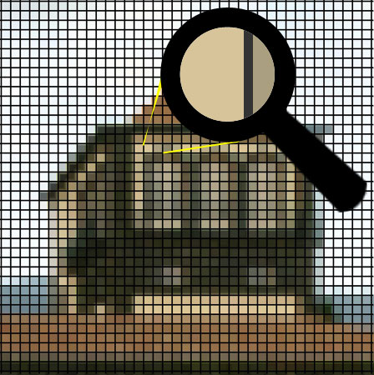
Pixel (Podľa: Formáty pro ukládání fotografií - 1.díl: základy | Digimanie)

Slide 10
Rozlíšenie
Ak rozrežeme skutočný obrázok na určitý počet vertikálnych a horizontálnych prvkov, v skutočnosti vytvoríme mozaiku obrazu.
Každý segment (obdĺžnik) musíme opísať iba s jedným pixelom - jednou farbou.
Týmto spôsobom pixel predstavuje priemernú farbu každého segmentu mozaiky a nevyhnutne zjednodušuje obraz.
Logicky teda platí, že čím viac pixelov, tým jemnejší/presnejší obraz popisujeme.
Okrem toho, ak poznáme rozmery obrázka, je možné vypočítať veľkosť jedného pixelu so znalosťou jeho rozlíšenia v pixeloch

Slide 11
Príklad veľkosti pixelov pre rôzne zariadenia (médiá)
Příklad velikosti pixelů pro různá zařízení/média
 | Rozlišení | Rozměr | Pixel [mm]
Televize | 720x576 | 42" úhlopříčka | 1,18x1,11
LCD obrazovka | 1600x1200 | 20" úhlopříčka | 0,255x0,255
Fotografie | 3000x2000 (6 MPix) | 13 x 9 cm | 0,043x0,045

Slide 12
Farba pixelov
V každom pixeli je v procese snímania zakódovaná farba, jas a ďalšie parametre, aby zodpovedali schopnostiam ľudského oka.
Najbežnejšou reprezentáciou používanou v digitálnych fotoaparátoch na snímanie obrázkov a v počítačoch na zobrazenie je takzvaná reprezentácia RGB,
Každý pixel je opísaný tromi číslami RGB - červenou, zelenou, modrou.
Tieto čísla predstavujú červenú, zelenú a modrú zložku každého pixelu
Ich zmiešaním je možné vytvoriť množstvo farieb podobného rozsahu ako ľudské videnie
Model RGB definuje farbu jedného pixelu popisom farby 3 svetiel, ktoré, ak by svietili na rovnakom mieste, tak by zmiešali farbu

Slide 13
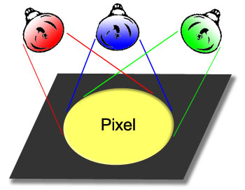
RGB

Slide 14
Farebná hĺbka
Farba každého pixelu v reprezentácii RGB je kódovaná 3 číslami, ktoré vyjadrujú jas jeho červenej, zelenej a modrej zložky.
Tu je potrebné urobiť určité zjednodušenia, pretože ukladanie reálneho čísla, napríklad na 10 desatinných miest, je veľmi náročné na dáta.
Preto je každá farba pixelov jednoducho kódovaná buď 1 bajtom alebo 2 bajtmi.
Bajt je základná jednotka počítačových informácií a skladá sa z 8, 16, 32, 64 bitov,
Bit je elementárna bunka schopná niesť iba informácie "0" alebo "1".
Napríklad kapacita pamäťovej karty je daná počtom bajtov, ktoré je karta schopná niesť.
Farebné rozlíšenie určuje celkový počet farieb, ktoré môžu existovať v obrázku.
Keď je nízky počet možných farieb (obrázok) vedie to k neplynulým prechodom, a tak sa nedostatok farieb najčastejšie objavuje na oblohe, na jednotnom pozadí atď.

Slide 15
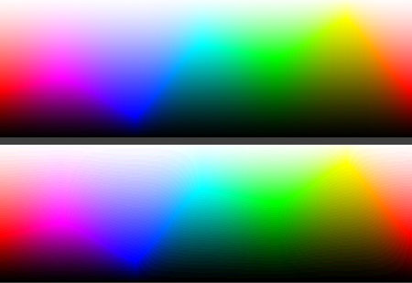
Farebná hĺbka

Slide 16
Farebná hĺbka pixel, bity, bajty
Pre čiernobiele obrázky - každý pixel sa zvyčajne skladá z 8 bitov (1 bajt)
Pre farebné obrázky, ak sa používa farebná schéma RGB (červená, zelená, modrá), tak pre každú farbu sa použije jeden bajt , čiže (3x8), teda24 bitov (3 bajty) na pixel.
V tomto prípade hovoríme o farebnej hĺbke 8 bitov na kanál alebo 3x8 = 24 bitov na pixel (24 bpp = bit na pixel).
V odbornej praxi to však často nestačí, preto sa používa vyššia farebná hĺbka, t.j. 16 bitov (2 bajty) na kanál, t.j. 3x16=48 bitov na pixel (bpp).

Slide 17
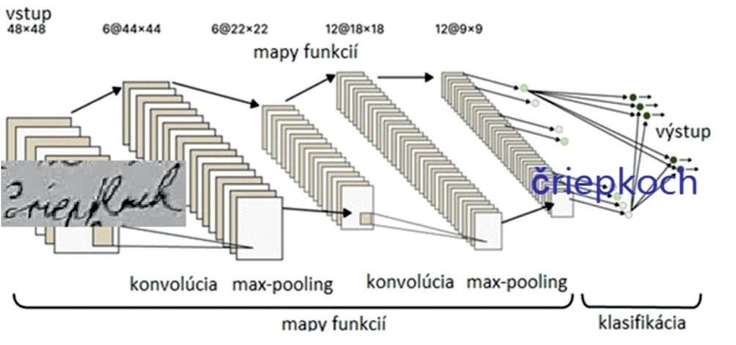
Pixely v transkripcii

Slide 18
Príklad štruktúry konvolučnej siete
Historické staré a vzácne tlače, strojopisy a hlavne rukopisy spravidla nie je možné uspokojivo transkribovať. Prichádza na pomoc umelá inteligencia
V snahách sprístupniť historické písomné dedičstvo sa koncentruje pozornosť výskumníkov na transkripciu a strojové učenie s použitím konvolučných neurónových sietí
Ide o proces, v ktorom sa nasnímaný obrázok mení na text.

Slide 19
Konvolúcia v transkripcii
Obrázok ilustruje vysvetlenie procesu fungovania konvolučnej siete
Aby mohol byť obrázok spracovaný počítačom napr. v transkripcii, musia sa obrazové informácie, teda pixely previesť do číselnej formy.
Na vstupe (Input) procesu rozpoznávania nejakého predmetu, napríklad písma, tváre, zvieraťa, auta sú pixely obrázka.
Vstupný obraz má rozlíšenie 48 x'48. Z neho sa vyberajú pixely.
Potom sa postupne použijú množiny filtrov (Mapy funkcií - Feature Maps) na extrahovanie lokálnych obrazových príznakov prostredníctvom operácie konvolúcia (convolution), čo je matematická operácia.
Filtre sú v podstate masky, ktoré sú „prehodené“ cez obrázok, aby sa zistilo, či im niečo vyhovuje.
Konečný súbor funkcií sa potom vloží do husto pripojenej siete, odkiaľ pochádza skutočná univerzálna predikčná sila tohto algoritmu (classification).
Takáto sieť sa môže naučiť aproximovať akúkoľvek primerane dobre vycvičenú funkciu s ľubovoľnou presnosťou, pokiaľ je sieť dostatočne veľká.
V prípade transkripcie rukopisov to prakticky znamená, že na cvičenie modelu je potrebný veľký súbor cvičných dát.
Otázka je, aký veľký by ten súbor mal byť, aby výsledky transkripcie boli čo najpresnejšie.
Na základe rozdielu medzi predpoveďou modelu a „ground truth“ sa parametre vo vnútri siete aktualizujú iteratívne.
Po dokončení cvičenia je možné rozpoznať nové obrázky pri pohľade na výstup, ktorý ukazuje najpresnejšiu aktiváciu.

